Slide 1
习题课4

Slide 2
9 系统此时安全吗
安全，安全序列 T1 T3 T4 T5 T2
资源情况 进程 | Max claim | Allocation | Need | Available
 | A B C D | A B C D | A B C D | A B C D
T1 | 0 1 4 5 | 0 0 2 1 | 0 1 2 4 | 2 3 4 6
T2 | 2 6 5 0 | 1 1 0 0 | 1 5 5 0
T3 | 3 2 8 6 | 2 1 5 4 | 1 1 3 2
T4 | 1 6 5 10 | 0 3 2 2 | 1 3 3 8
T5 | 2 4 5 11 | 0 2 2 2 | 2 2 3 9

Slide 3
9 T2申请（1,3,3,0）可以满足吗
不能，试分配后B只有0个，不能满足任何进程，找不到安全序列，可能进入不安全状态。不能满足T2的
申请，T2进入阻塞状态。试分配作废。恢复初始状态。
资源情况 进程 | Max claim | Allocation | Need | Available
 | A B C D | A B C D | A B C D | A B C D
T1 | 0 1 4 5 | 0 0 2 1 | 0 1 2 4 | 1 0 1 6
T2 | 2 6 5 0 | 2 4 3 0 | 0 2 2 0
T3 | 3 2 8 6 | 2 1 5 4 | 1 1 3 2
T4 | 1 6 5 10 | 0 3 2 2 | 1 3 3 8
T5 | 2 4 5 11 | 0 2 2 2 | 2 2 3 9

Slide 4
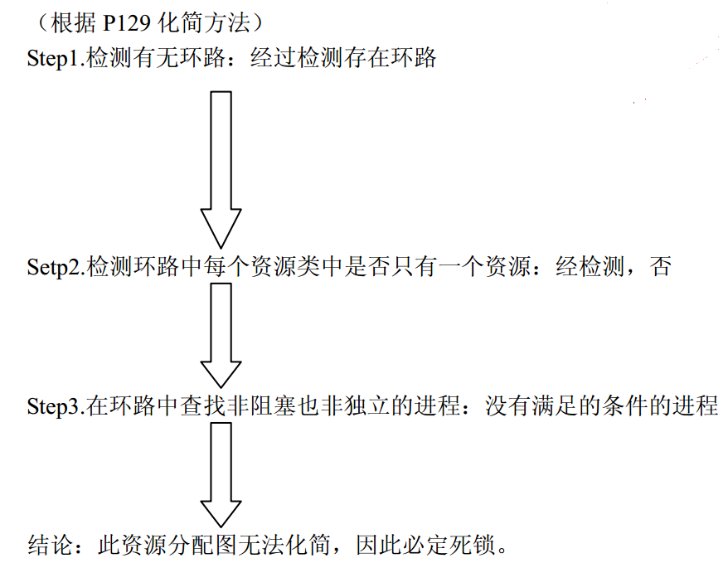
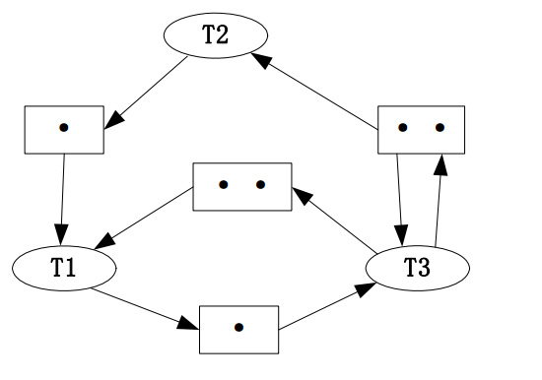
10 a 永久性资源 b 临时资源。分别化简说明会不会死锁

Slide 5
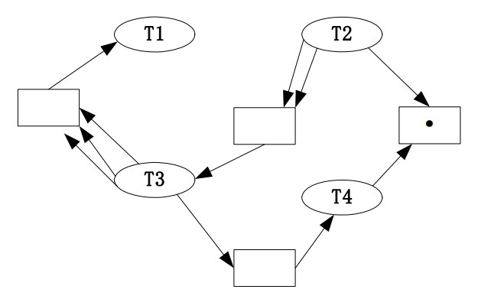
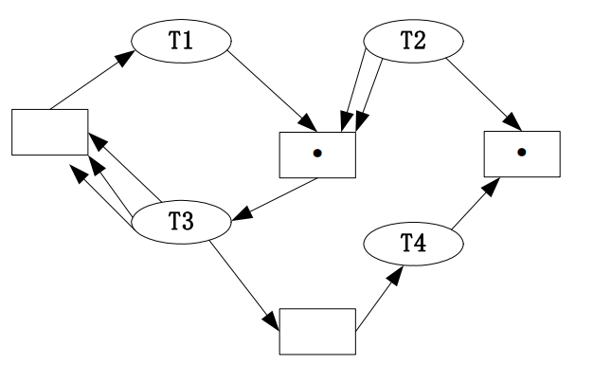
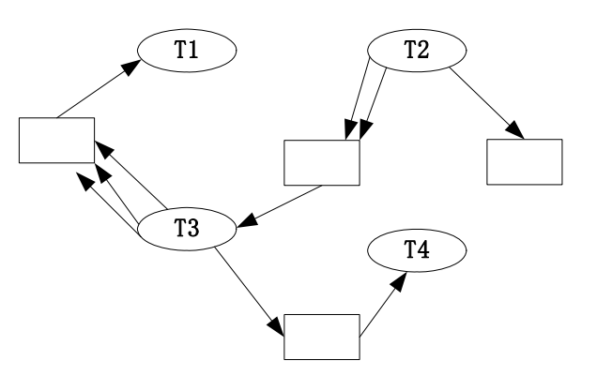
10 b 临时资源。分别化简说明会不会死锁
临时性资源主要看生产者进程

Slide 6
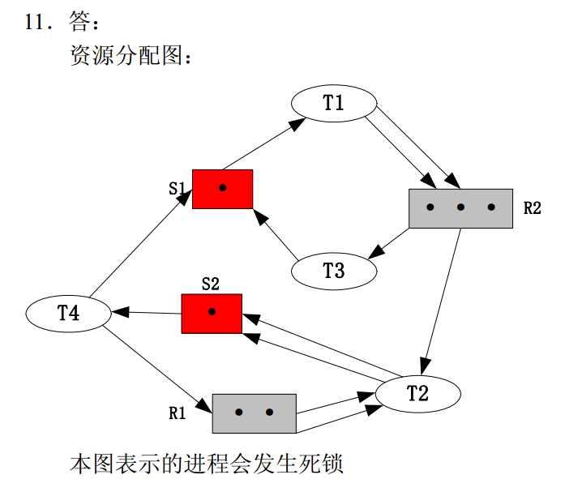
涉及 T1（ 申请 R2 两个， 只剩余 1 个）， T4（ 申请 R1 却已分配完）， T2（ 申请 S2 两个， 只有 1 个， 并且生产者进程阻塞） 进程。

Slide 7
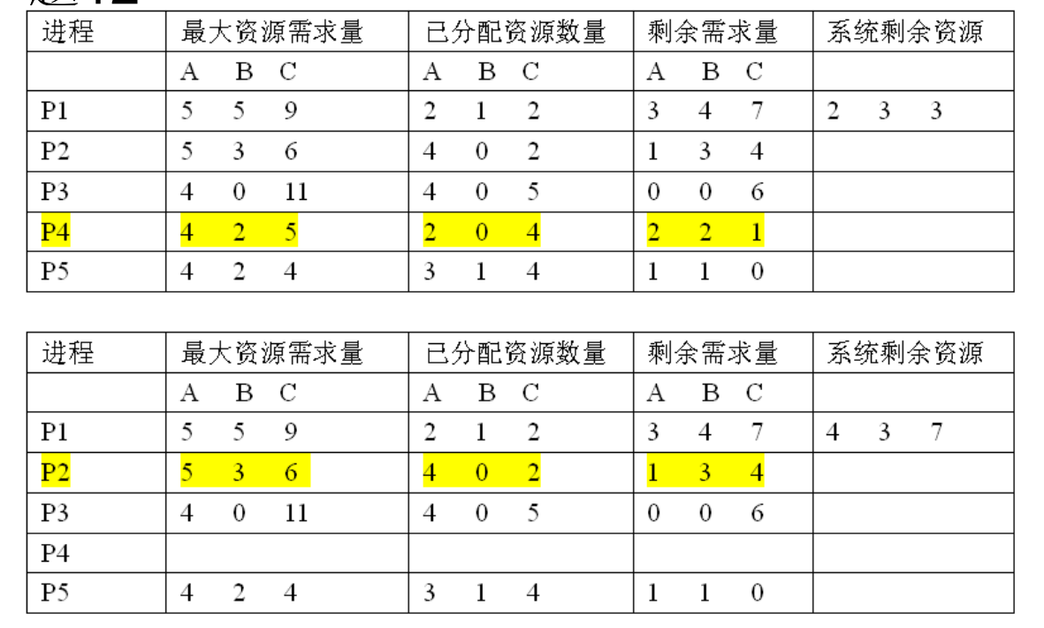
12 T0是否为安全状态，如果安全给出安全序列

Slide 8
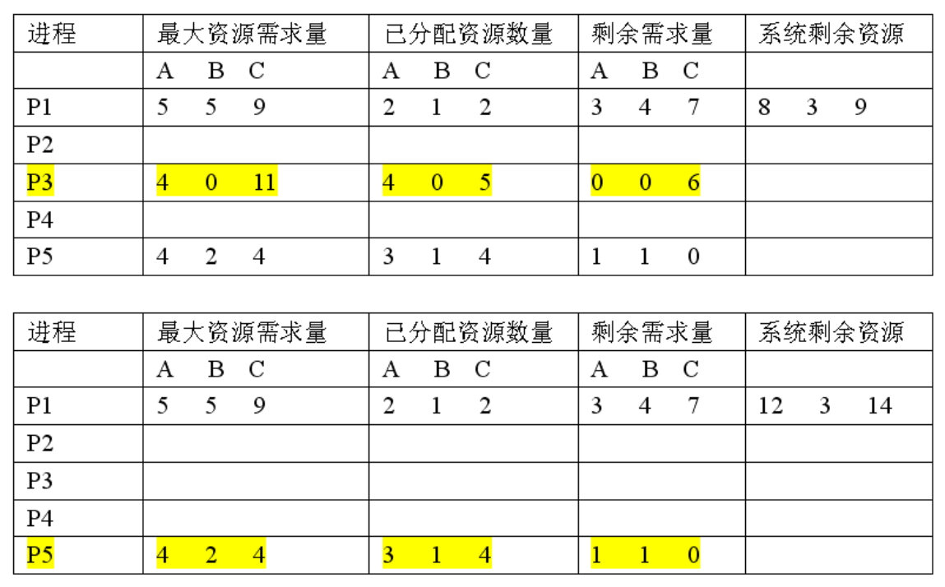
12 T0是否为安全状态，如果安全给出安全序列

Slide 9
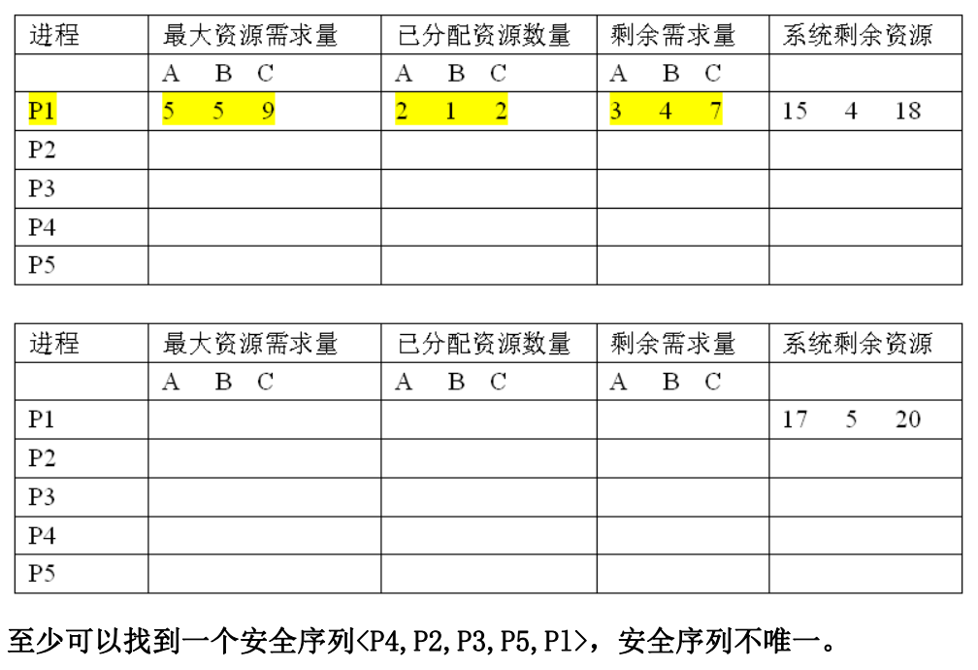
12 （1）T0是否为安全状态，如果安全给出安全序列

Slide 10
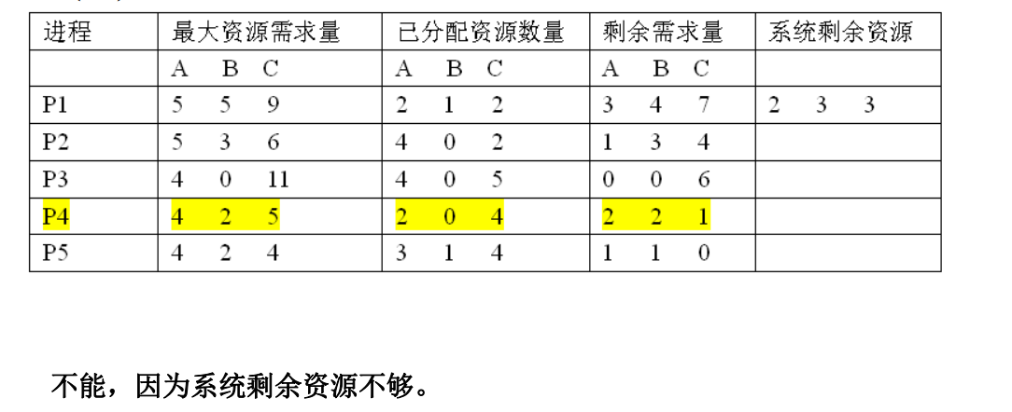
12 （2）T0时刻P2请求（0,3,4）

Slide 11
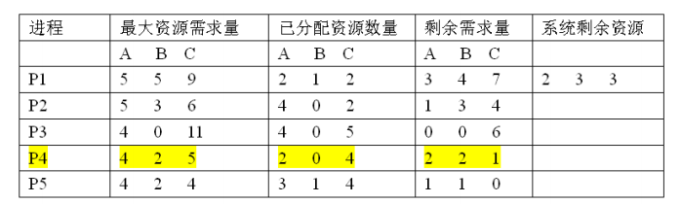
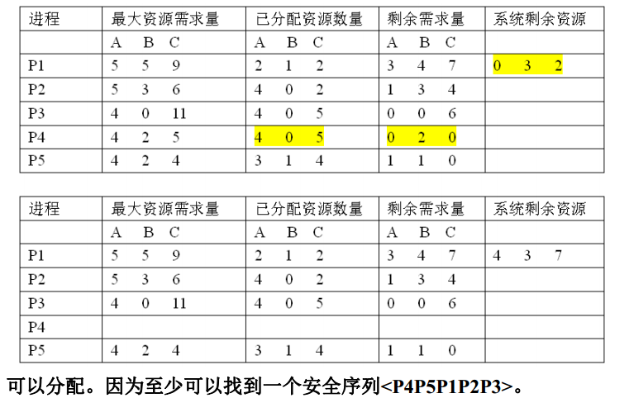
12（3）在（2）基础上，
P4请求（2,0,1）

Slide 12
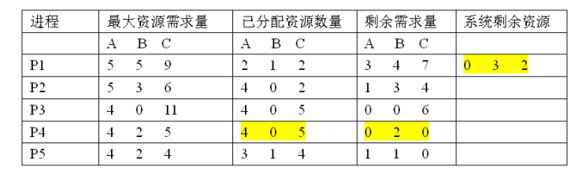
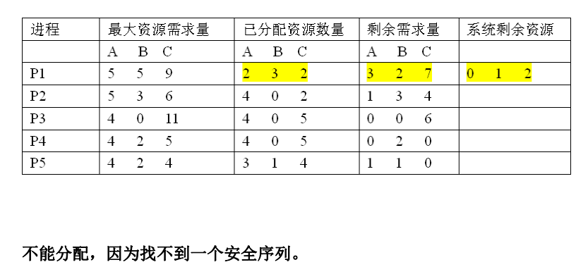
12 在（3）基础上，P1请求（0,2,0）

Slide 13
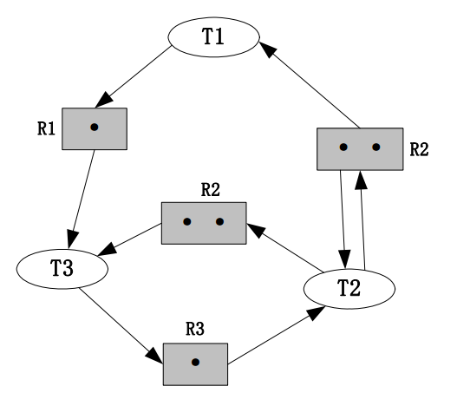
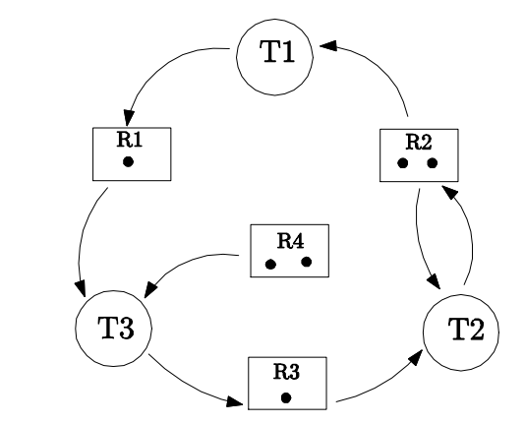
13（a）

Slide 14
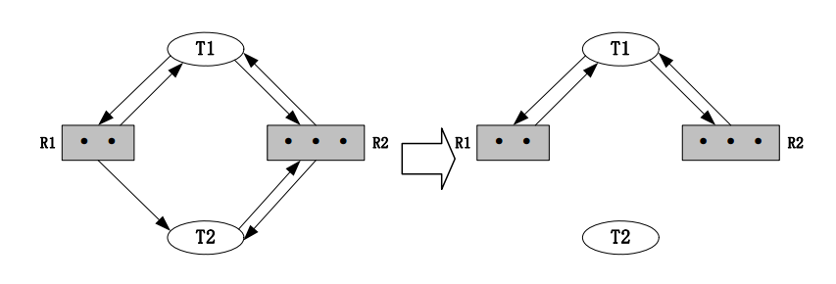
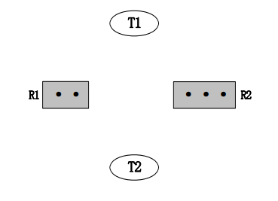

13（b）

Slide 15
桌上有个一次只能放一个水果的盘子,父亲可以向盘中放苹果或者橘子,女儿专吃苹果，儿子专吃橘子，试用pv操作写出父亲儿子女儿3个并发进程同步的过程
设置三个信号量S、So、Sa,信号量S表示盘子是否为空,其初值为l；信号量So表示盘中是否有桔子,其初值为0；信号量Sa表示盘中是否有苹果,其初值为0
  父亲进程while(true){
P(S);
将水果放入盘中;
if（放入的是桔子）V(So);
else V(Sa);
}
  儿子进程
  while(true){
P(So);
从盘中取出桔子;
V(S);
吃桔子;
}
  女儿进程
  while(true){
P(Sa);
从盘中取出苹果;
V(S);
吃苹果;
}

